Slide 1
Geochemie exogenních procesů
2.
Termodynamika
Energie, teplo a entropie

Slide 2
Úvodní otázka
Sestavte ve dvojicích definice co nejvíce z následujících pojmů:
Energie
Práce
Teplota
Teplo
Vnitřní energie
Entalpie
Reakční teplo
Entropie
Neuspořádanost
Systém

Slide 3
Rovnováhy

Slide 4
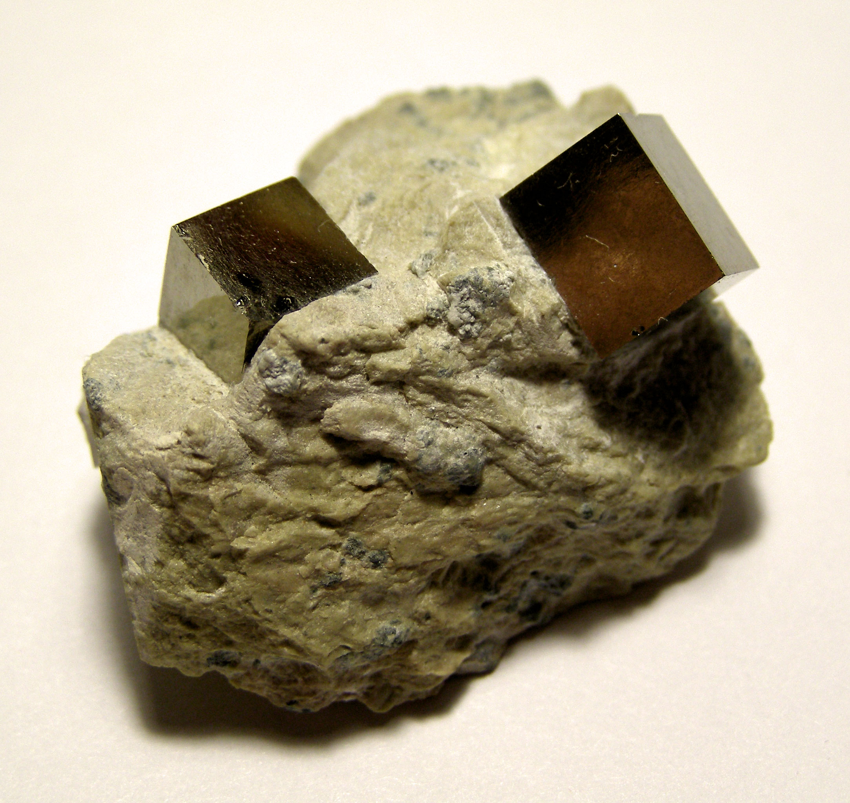
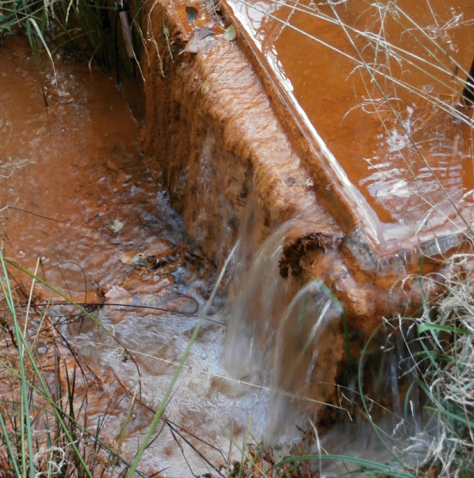
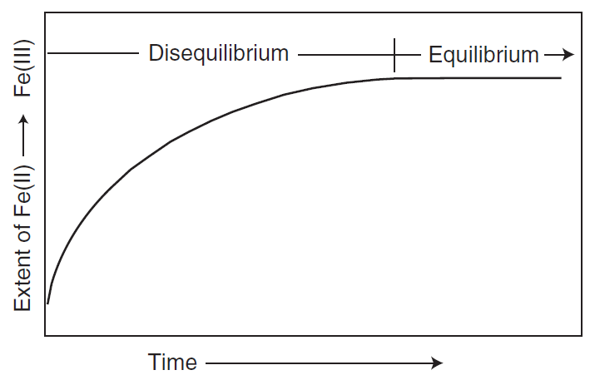
Notes:
By Anescient at English Wikipedia - Transferred from en.wikipedia to Commons., Public Domain, https://commons.wikimedia.org/w/index.php?curid=1981139

Slide 5
Termodynamika
Termodynamika je použitelná pouze pro posouzení rovnovážných stavů.
Není možné aplikovat, pokud reakce probíhá.
Představujeme si reakce jako řadu na sebe navazujících rovnováh, vzdálených od sebe nekonečně málo.
Můžeme tak zjistit například samovolné směry reakcí.

Slide 6
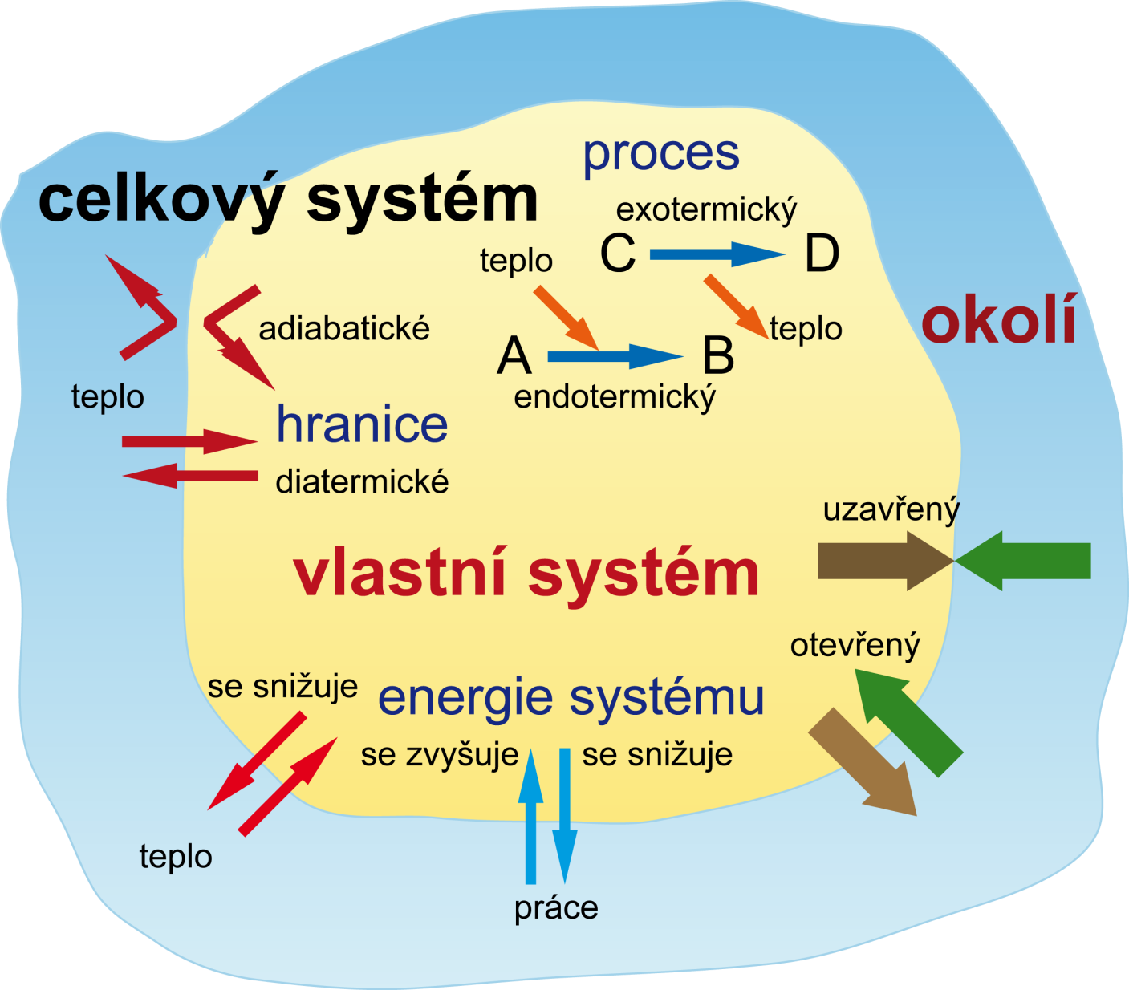
Fyzikální systém

Slide 7
Otázka
Jsou následující systémy otevřené nebo uzavřené? A do jaké míry? Vysvětlete proč.
Člověk
Pneumatika jízdního kola
Lednice
Planeta Země

Slide 8
Specie, složky a fáze
Součásti systému
Specie = chemická entita
Fáze = fyzikálně separovatelná část systému
Složka = ulehčují vyjádření částí systému
Minimální počet složek je dán vztahem c = n – r
c – složky; n – počet specií; r – počet nezávislých reakcí mezi speciemi

Slide 9
Karbonátový systém
Kolik složek potřebujeme k popisu systému složeného z CO₂ rozpuštěného ve vodě?

Slide 10
Karbonátový systém
Kolik složek potřebujeme k popisu systému složeného z CO₂ rozpuštěného ve vodě?
Autoprotolýza vody
H₂O = H⁺ + OH⁻
Rozpuštění CO2 ve vodě
CO₂(g) + H₂O = H₂CO₃
Disociace kyseliny uhličité do prvního stupně
H₂CO₃ = H⁺ + HCO₃⁻
Disociace kyseliny uhličité do druhého stupně
HCO₃⁻ = H⁺ + CO₃²⁻

Slide 11
Karbonátový systém
Specie: H⁺, OH–, H₂O, CO₂(g), H₂CO₃, HCO₃–, CO₃^{2–}
Stačí tři složky – např. CO₂(g), H₂O a H⁺

Slide 12
Stupně volnosti
Proveditelné změny systému (obv. P a V), bez změny jeho stavu
F = C – P + 2
F … stupně volnosti
C … složky
P … fáze

Slide 13
Fázový diagram pro vodu
Kolik stupňů volnosti má systém v bodech A, B a C?
B
C
A

Slide 14
Nultý termodynamický zákon
„Pokud se teplota tělesa A rovná teplotě tělesa B a teplota tělesa B se rovná teplotě tělesa C, pak se teplota tělesa A rovná teplotě tělesa C.“
Znamená, že můžeme porovnávat teploty dvou různých látek pomocí látky třetí (teploměr).
Univerzální vyjádření a měření teploty je umožněno nultým termodynamickým zákonem.

Slide 15
Kdyby neplatil?
Nultý zákon vypadá banálně, ale co kdyby neplatil?
Taková situace vylučuje existenci univerzální teplotní stupnice – různé stupnice pro různé objekty!
A
Bez přenosu tepla
Bez přenosu tepla
B
C
Přenos tepla

Slide 16
Práce
Pohyb proti opačné síle.
Např. zvedneme-li objekt nad podložku o určitou dráhu proti směru gravitace.
Na čem pak bude záviset objem vykonané práce?
Jak se bude lišit objem práce jednotlivých těles na obrázku?
Notes:
Párová diskuze.

Slide 17
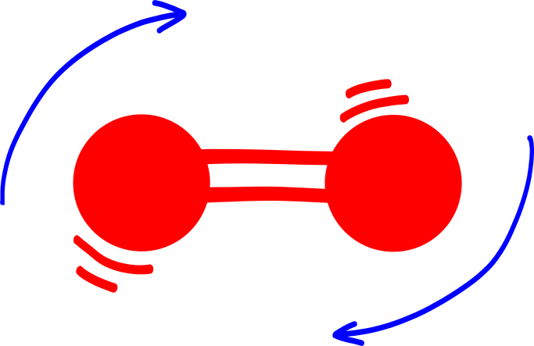
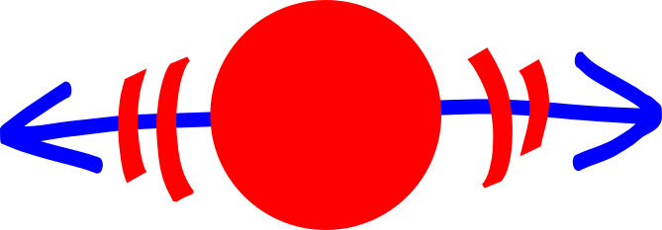
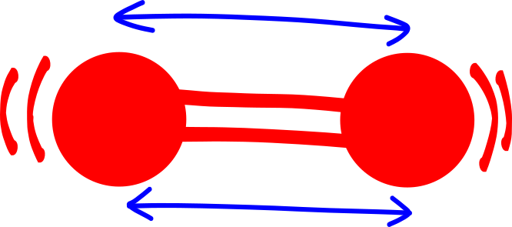
Vnitřní energie
Pohyb částic látky:

Slide 18
První zákon termodynamiky
Energie není nikdy vytvořena, ztracena nebo zničena.
Může být přenášena mezi tělesy a místy, může měnit formy, ale celková energie systému je vždy konstantní.
Celková energie je ve všech procesech vždy zachována.

Slide 19
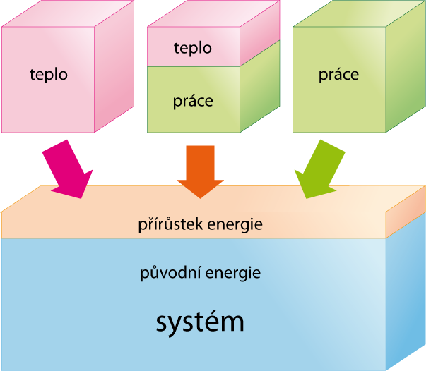
První zákon termodynamiky
Celková energie je ve všech procesech vždy zachována.
Energie není nikdy vytvořena, ztracena nebo zničena.
Pokud chceme soustavě dodat energii, jde to pomocí tepla (Q) nebo práce (W):
dU = dQ + dW
Energie naopak ubude pokud systém odevzdá teplo nebo koná práci.

Slide 20
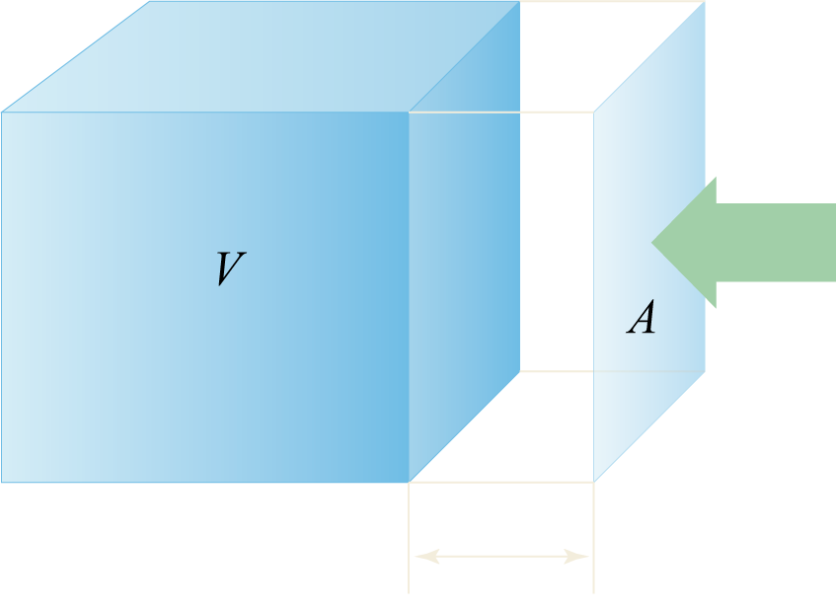
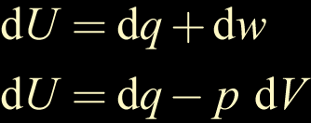
Změna vnitřní energie
Objemová práce

Slide 21
Přenos energie
Teplo
Práce
Přenos energie využívající nepravidelný pohyb mnoha atomů.
Přenos energie využívající uspořádaný pohyb mnoha atomů.

Slide 22
Příklad
Jak se změní vnitřní energie plynu v uzavřené nádobě při procesu, při kterém systém odevzdá 100 J tepelným tokem?
Jak se změní energie stejného systému, pokud na něj budu tlačit silou 1 N po dráze 1 m?

Slide 23
Příklad 2
Změna vnitřní energie ideálního plynu procházejícího izotermálním procesem je ΔU = 0.
Jaká práce musí být při procesu vykonána na systému?

Slide 24
Entalpie

Slide 25
Entalpie (H)
Posuzuji-li energii objektu o objemu V, který na své okolí působí tlakem p, pak je práce, kterou vykoná aby si udělal místo pro sebe rovna pV – ne vždy je zanedbatelná!
H = U + pV

Slide 26
Entalpie
Opět stavová funkce – zajímá nás změna:
ΔH = ΔU + Δ(pV)
ΔH = ΔQ + ΔW + Δ(pV) = ΔQ + ΔW+ ΔpV + pΔV
ΔH = ΔQ - pΔV + pΔV
ΔH = ΔQ platí za stálého tlaku, typicky na povrchu
Můžeme měřit změny entalpie z reakčního tepla.
Můžeme vyjádřit energii chemických vazeb.
p = konst.
Notes:
Práce odpovídá změně objemu

Slide 27
Reakční teplo
Reakce dusíku s vodíkem za vzniku amoniaku.
Při reakci 1 molu dusíku ΔH = 92 kJ mol⁻¹
Při reakci 1 molu vodíku ΔH = 30,66 kJ mol⁻¹
Při vzniku 1 molu amoniaku ΔH = 46 kJ mol⁻¹
$${3H}_{2}\left(g\right)+N_{2}\left(g\right)↔{2NH}_{3} (g)$$
$$H_{2}\left(g\right)+{\frac{1}{3}N}_{2}\left(g\right)↔{\frac{2}{3}NH}_{3} (g)$$
$${\frac{3}{2}H}_{2}\left(g\right)+\frac{1}{2}N_{2}\left(g\right)↔{NH}_{3} (g)$$

Slide 28
Exotermní/endotermní povaha reakcí
Exotermní reakce
Endotermní reakce
Soustava teplo uvolňuje do okolí.
ΔH < 0
Soustava teplo pohlcuje z okolí.
ΔH > 0
Rozlišujeme několik pravidel pro termochemii.

Slide 29
Pravidlo 1.
Reakční teplo reakce a reakční teplo stejné reakce probíhající opačným směrem je až na znaménko stejné.
$${3H}_{2}\left(g\right)+N_{2}\left(g\right)→{2NH}_{3} (g)$$
ΔH = 92 kJ mol⁻¹
${2NH}_{3} (g)$ $→$ ${3H}_{2}\left(g\right)+N_{2}\left(g\right)$
ΔH = -92 kJ mol⁻¹

Slide 30
Pravidlo 2.
Reakční teplo reakce je stejné jako součet reakčních tepel postupně prováděných reakcí, pokud vychází ze stejných reaktantů a končí stejnými produkty.
$$C\left(s\right)+O_{2}\left(g\right)→{CO}_{2} (g)$$
ΔH = -393,1 kJ mol⁻¹
$$C\left(s\right)+{\frac{1}{2}O}_{2}\left(g\right)→CO (g)$$
ΔH = -110,5 kJ mol⁻¹
$$CO\left(g\right)+{\frac{1}{2}O}_{2}\left(g\right)→{CO}_{2} (g)$$
ΔH = -282,6 kJ mol⁻¹
ΔH = -393,1 kJ mol⁻¹

Slide 31
Reakční teplo
Z druhého pravidla (tzv. Hessův zákon) vyplývá, že reakční teplo je rovno rozdílu sumy změn entalpie (slučovací tepla) produktů mínus suma změn entalpie (slučovací tepla) reaktantů.
$$ΔH_{rⅇaction}^{θ}=\sum{ΔH_{f(products)}^{θ}}−\sum{ΔH_{f(rⅇactants)}^{θ}}$$

Slide 32
Příklad
Vazebná energie kovalentní vazby v molekule vodíku H₂ je 435 kJ.mol. Vazebná energie kovalentní vazby v molekule jódu I₂ je 150 kJ.mol. Jejich slučováním vzniká jodovodík HI s vazebnou energií 299 kJ.mol
Je reakce endotermní nebo exotermní?
H₂(g) + I₂(g) = 2HI(g)

Slide 33
Příklad 2
Vodík reaguje s kyslíkem za vzniku vody
2H₂(g) + O₂(g) = 2H₂O(g)
Kolik tepla je třeba dodat nebo se uvolní při reakci?
Slučovací teplo vodní páry je za standardního stavu rovno -241,84 kJ/mol.
Slučovací teplo molekulárního plynu je z definice rovno nule.

Slide 34
Příklad 3
Teplotní efekty se projevují také při změně skupenství (skupenská tepla). Např. odpařující se voda pohlcuje teplo ze svého okolí a tvoří páru.
H₂O(l) => H₂O(g)
Jaké bude reakční teplo za standardního stavu (skupenské teplo varu vody) pro 1 kg vody?
H_{f}(H2O(g)) = -241,84 kJ/mol
H_{f}(H2O(l)) = -285,58 kJ/mol

Slide 35
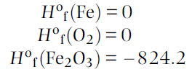
Příklad 4
Železo reaguje s kyslíkem za vzniku hematitu (Fe₂O₃). Jaká bude tepelná povaha reakce a co to může znamenat pro spontánnost procesu?
kJ/mol

Slide 36
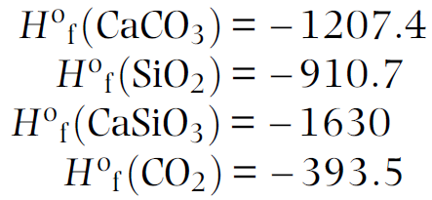
Příklad 5
Kalcit (CaCO₃) může reagovat s křemenem (SiO₂) za vzniku wollastonitu (CaSiO₃) a oxidu uhličitého. Bude to spontánní proces v podmínkách povrchu Země (st. stav)? Porovnejte pomocí změny reakčního tepla.
kJ/mol

Slide 37
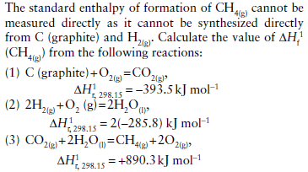
Problem 1

Slide 38
Problem 2
One mole of an ideal gas is allowed to expand against a piston at constant temperature of 0°C. The initial pressure is 1 MPa and the final pressure is 0.04 MPa. Assuming the reaction is reversible:
What is the work done by the gas during the expansion?
What is the change in the internal energy and enthalpy of the gas?
How much heat is gained/lost during the expansion?

Slide 39
Neuspořádanost a Entropie

Slide 40
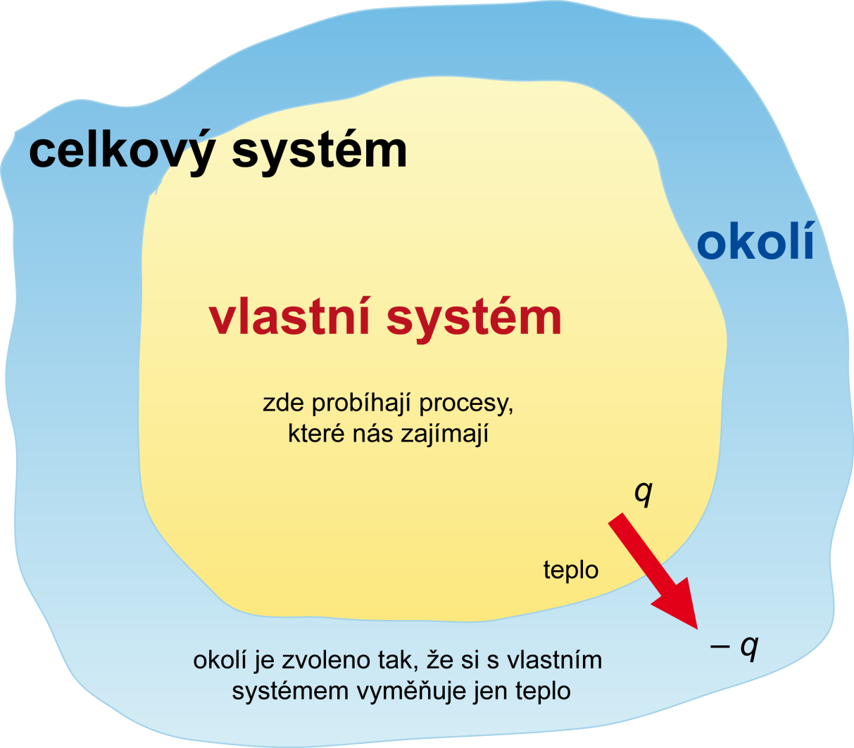
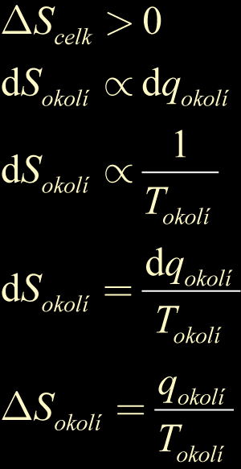
Entropie
Systém a jeho okolí
Notes:
Příklad s kýchnutím v knihovně a kýchnutím na hlučné ulici.

Slide 41
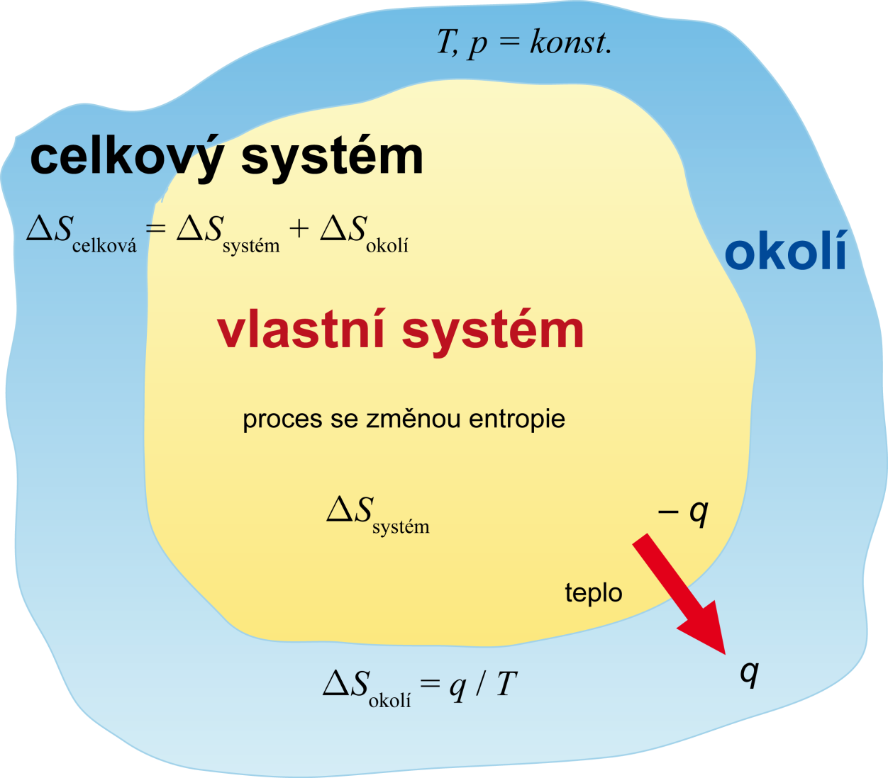
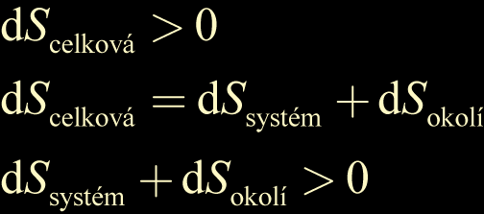
Celková změna entropie
Proces
Rovnováha

Slide 42
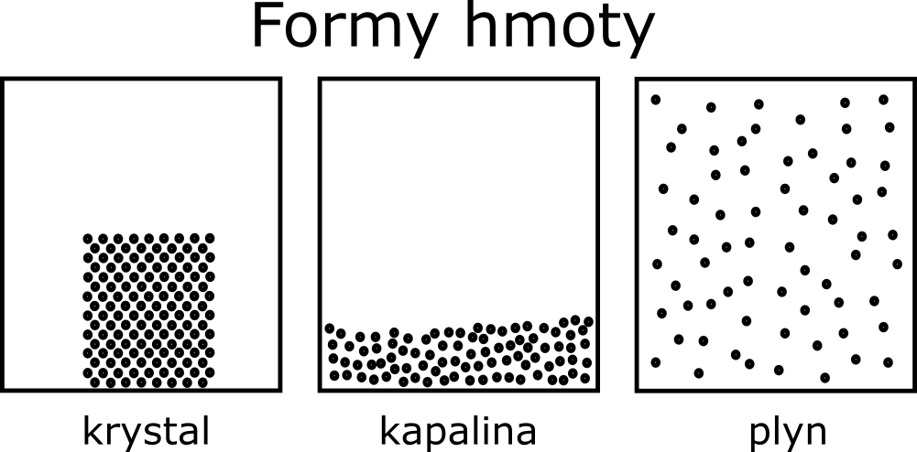
Které systémy jsou uspořádanější?

Slide 43
Příklad 1
Jaká je změna celkové entropie, při odpařování vody? Můžeme použít rozdíl standardní molární entropie reaktantů.
H₂O(l) => H₂O(g)
S_{i}º(H2O(l)) = 69,91 J/K
S_{i}º(H2O(g)) = 188,70 J/K
Můžeme z toho něco vyvodit?

Slide 44
Příklad 2
Jaká je změna celkové entropie, při rozpouštění halitu?
NaCl(s) => Na⁺ + Cl⁻
S_{i}º(NaCl(l)) = 71,96 J/K
S_{i}º(Na+) = 58,58 J/K
S_{i}º(Cl-) = 56,48 J/K
Můžeme z toho něco vyvodit?

Slide 45
Otázka
Vakuová pumpa vyčerpala vzduch zpod poklopu.
Co se stane, když nadzvednu okraj poklopu a poruším pečeť?
Předpovězte
Proč se tak stane?
Nabídněte vysvětlení
By Hannes Grobe (talk) - own work, Schulhistorische Sammlung Bremerhaven, CC BY 3.0, https://commons.wikimedia.org/w/index.php?curid=4626453

Slide 46
Co se stane?
Dvě molekuly plynu v levé komoře.
Zasuneme přepážku.

Slide 47
Co se stane teď?
Padesát molekul plynu v levé komoře.
Zasuneme přepážku.

Slide 48
Závěr
Co z toho vyplývá?

Slide 49
Závěr
Směr procesu (a spontaneita) jsou na molekulové úrovni řízeny pohybem velkého počtu částic.

Slide 50
K čemu dojde?
Pětadvacet molekul v každé komoře.
Zasuneme přepážku.

Slide 51
Závěr
Existuje rozdíl mezi mikrostavem a makrostavem.
Mikrostav je každý okamžitý stav – dán přesnou pozicí a energií každé částice v systému.
Makrostav je jak se nám systém jeví – 25 částic v každé komoře. Nezáleží na přesné pozici a energii každé částice.
Jeden makrostav může být projevem obrovského množství mikrostavů.

Slide 52
Pravděpodobnost
Každá molekula bude v určité komoře přesně polovinu času (½).
Pravděpodobnost, že obě molekuly budou ve stejnou dobu ve stejné komoře je (½)², což je ¼ času.

Slide 53
Pravděpodobnost II
Stále platí, že každá molekula bude v určité komoře přesně polovinu času (½).
Pravděpodobnost, že všechny 4 molekuly budou ve stejnou dobu ve stejné komoře je (½)⁴, což je...?

Slide 54
Pravděpodobnost II
Stále platí, že každá molekula bude v určité komoře přesně polovinu času (½).
Pravděpodobnost, že všechny 4 molekuly budou ve stejnou dobu ve stejné komoře je (½)⁴, což je...?
0,5 × 0,5 × 0,5 × 0,5 = 0,0625 -> 6,25 % času

Slide 55
Pravděpodobnost III
Stále platí, že každá molekula bude v určité komoře přesně polovinu času (½).
Pokud mají obě komory na začátku 20 molekul, jaká je pravděpodobnost, že budou všechny současně v jedné komoře?

Slide 56
Pravděpodobnost III
Stále platí, že každá molekula bude v určité komoře přesně polovinu času (½).
Pokud mají obě komory na začátku 20 molekul, jaká je pravděpodobnost, že budou všechny současně v jedné komoře?
(½)⁴⁰ = 9,094947017729282379150390625 × 10⁻¹³
Počet částic pro jeden mol plynu je dán Avogadrovou konstantou 6,022×10²³
Pravděpodobnost, že by všechny částice byly v jedné komoře je tedy (½)^{6,022e23}
Spočítejte!

Slide 57
Absolutní entropie (statistická)
$$S=k lnω$$
Všechny mikrostavy systému jsou stejně pravděpodobné, vedou ale k různým makrostavům.
Uspořádaným makrostavům odpovídá zanedbatelné množství mikrostavů – nekonečně malá šance jejich uskutečnění.
Uskutečnitelnější stavy mají vyšší entropii.
Notes:
k… Boltzmanova konstanta
Omega je počet kombinací

Slide 58
Druhý zákon termodynamiky
Jeho projevy vnímáme za tak přirozené, že je někdy těžké se na ně soustředit.
Obecně entropii určuje:
Distribuce hmoty a chemických složek v systému,
Distribuce energie v systému.
Jedna částice má jeden možný stav = nulová entropie!
Entropie je vlastností systému.
Říká nám, kolik mikrostavů můžou zaujmout jeho složky.

Slide 59
Které systémy jsou uspořádanější?
Chladnější vs. teplejší systém?
Když je energie soustředěna do jednoho tělesa (např. radiátoru) vs. místnost se zprůměrovanou teplotou vzduchu.
Láhev plná kyslíku a zemního plynu vs. láhev plná oxidu uhličitého a vody?

Slide 60
Třetí zákon termodynamiky
Entropie je pravděpodobnost mikrostavů – polohy částic.
S klesající teplotou klesá vnitřní energie U.
Vnitřní energie představuje kinetickou energii částic.
Čím nižší vnitřní energie, tím větší roli hrají síly mezi částicemi.
Pevně vázané částice = pevné látky.

Slide 61
Třetí zákon termodynamiky
„S teplotou blížící se nule se entropie systému blíží nule.“
Při teplotě T = 0 K, by měly mít částice nulovou kinetickou energii a tedy i nulovou entropii S
Absolutní nula je nedosažitelná.

Slide 62
Termodynamické zákony
Systémy mají energii
Probíhají pouze procesy, při kterých se zachovává energie.
Probíhají pouze procesy, při kterých celková entropie roste.
Entropie se blíží nule s teplotou blížící se nule (dokonalost je nedosažitelná).

Slide 63
Závěrečný úkol
Podívejte se na své úvodní definice a zkuste je přepracovat.

Slide 64
Poslední úkol
Zkuste sestavit koncepční mapu zobrazující vztahy mezi následujícími pojmy (případně doplňte pojmy, které potřebujete):
Energie
Práce
Teplota
Teplo
Vnitřní energie
Entalpie
Reakční teplo
Entropie
Neuspořádanost
Systém

Slide 65
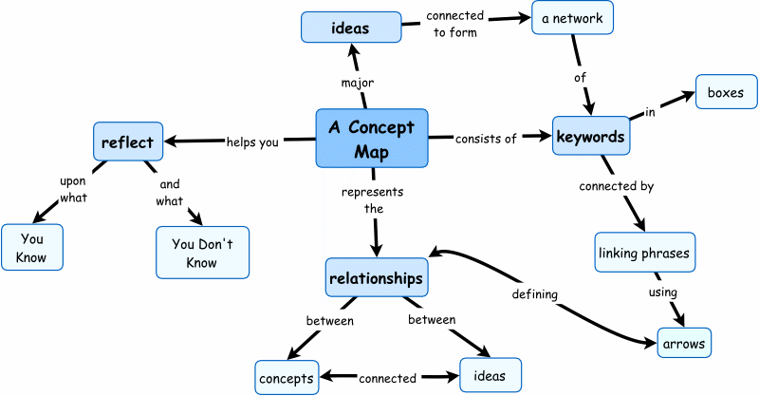
Pojmová mapa
By jean-louis Zimmermann, CC BY 2.0, https://www.flickr.com/photos/jeanlouis_zimmermann/3055800558
Notes:
Another one of the visual learning techniques which show relationships among concepts is the concept mapping. Concepts are within boxes or circles which are connected by arrows. The process of relating concepts is through a down-branching hierarchical structure.

Slide 66
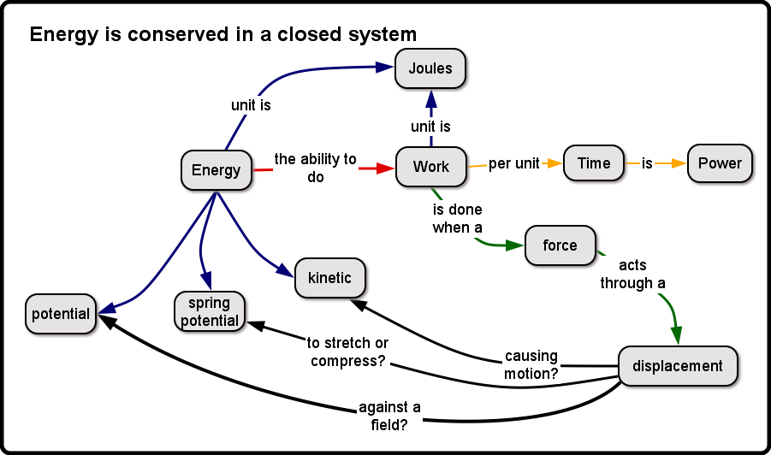
By coach_robbo, CC BY NC SA 2.0, https://www.flickr.com/photos/coachrobbo/4422270366

